Slide 1
Tema 8
Los formularios

Slide 2
Índice
8.1. Utilización de JavaScript con los formularios.
8.2. El objeto Form
8.3. Los elementos de formulario.
8.4. Validar y enviar un formulario por correo electrónico.

Slide 3
8.1. Utilización de JavaScript con los formularios.
La utilización de JavaScript en la creación de formularios es muy frecuente. Es indispensable controlar la validez de los campo del formulario, por ejemplo: controlar la entrada de correo electrónico correcta, ausencia de datos en campos obligatorios, …

Slide 4
8.2. El objeto Form
La creación de un formulario necesita la inclusión en la pagina HTML de un objeto llamado Form que contiene campos de texto, listas desplegables y otros controles como los botones de opción o las casillas de verificación.
El objeto Form es un subobjeto del objeto document.

Slide 5
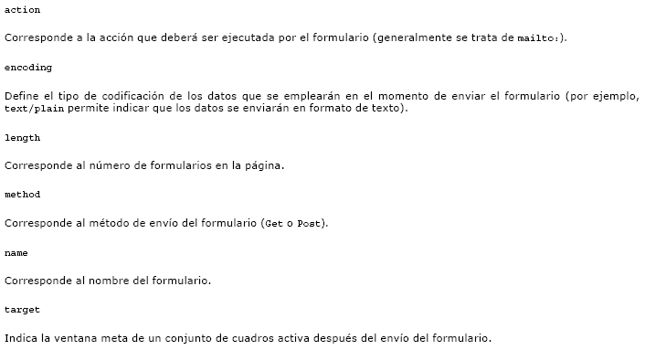
8.2. El objeto Form
1. Propiedades.

Slide 6
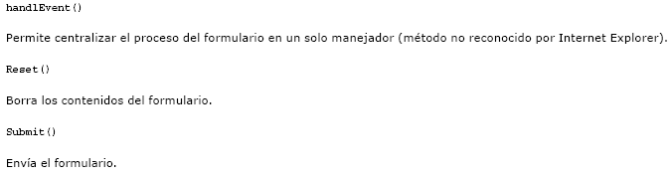
8.2. El objeto Form
2. Métodos

Slide 7
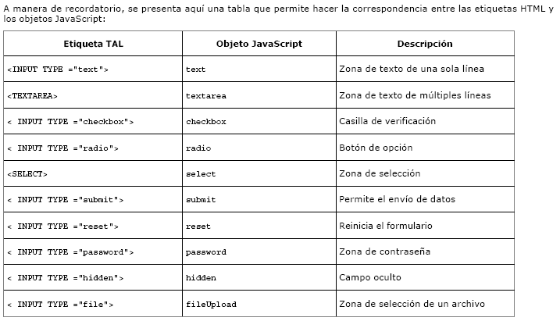
8.3. Los elementos de formulario.

Slide 8
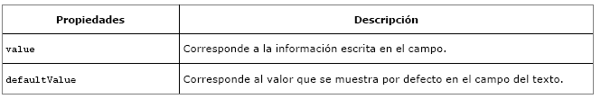


8.3. Los elementos de formulario.
1. Manipulación del campo de texto
Es de una sola línea, permite recibir los datos escritos por el usuario.
Sintaxis para acceder al valor de un campo de texto de un formulario:

Slide 9
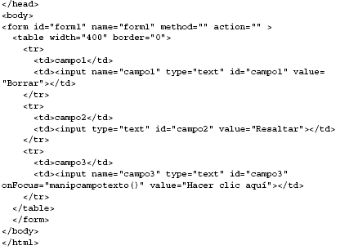
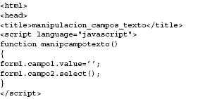
8.3. Los elementos de formulario.
Ejemplo 1. Borra el contenido de un campo de texto y selecciona otro, haciendo clic en un tercer campo. El evento desencadenante de la funcion manipcampotexto () es onFocus

Slide 10
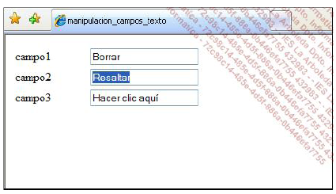
8.3. Los elementos de formulario.

Slide 11

8.3. Los elementos de formulario.
2. Manipulación del campo textarea
Son utilizados en los casos en los que la cadena es mas larga que una línea.

Slide 12
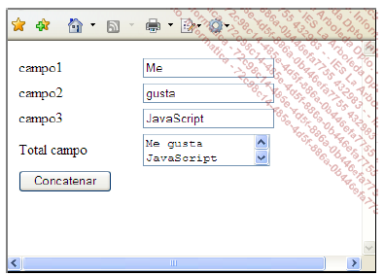
8.3. Los elementos de formulario.
2. Manipulación del campo textarea
Ejemplo 2. Concatenar el contenido de tres campos de texto en un textarea

Slide 13
8.3. Los elementos de formulario.
2. Manipulación del campo textarea
La función manipcamptextarea() realiza la concatenación, antes de escribir el valor del tercer campo aplica un salto de línea

Slide 14
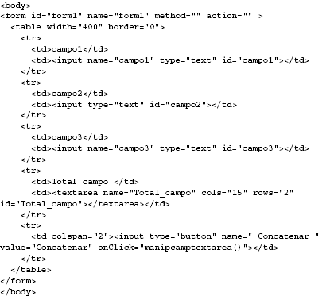
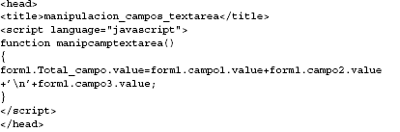
8.3. Los elementos de formulario.
2. Manipulación del campo textarea

Slide 15
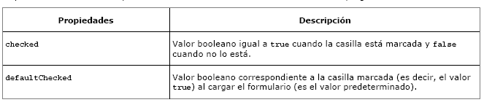
8.3. Los elementos de formulario.
3. Controlar las casillas
Es posible marcar varias respuestas seleccionando varias casillas en una misma pregunta.

Slide 16
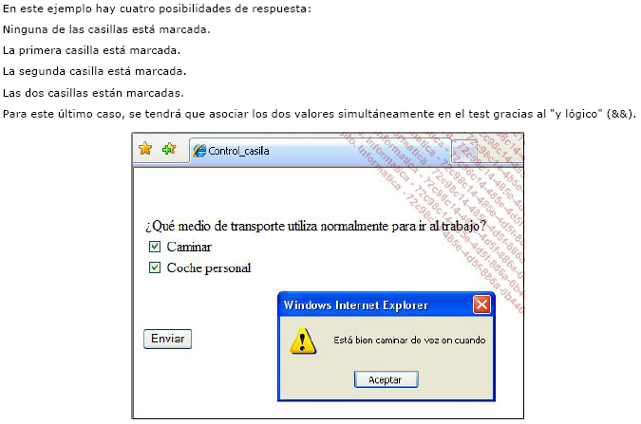
8.3. Los elementos de formulario.
3. Controlar las casillas
Ejemplo 3. Comprobar las respuestas, en forma de casillas posibles, de una respuesta y mostrar un cuadro de dialogo.

Slide 17
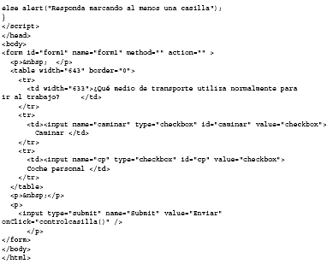
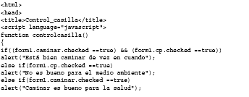
8.3. Los elementos de formulario.
3. Controlar las casillas
Es necesario aplicar cuatro tests diferente para tratar las cuatro situaciones diferentes.

Slide 18
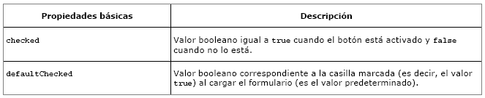
8.3. Los elementos de formulario.
4. Control de los botones de opción
Deben de tener todos el mismo nombre para así poder identificarlos en función de su numero de índice, el primero esta identificado con 0, el segundo con 1, …
Cuando se selecciona un botón, todos los demás están deseleccionados.

Slide 19
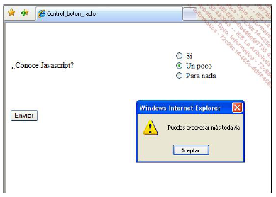
8.3. Los elementos de formulario.
4. Control de los botones de opción
Ejemplo 4. Comprobar las respuestas a una pregunta presentadas como tres botones de opción (radio)

Slide 20
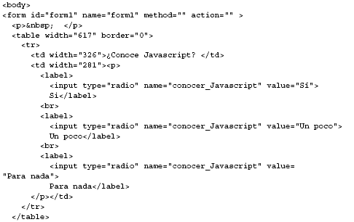
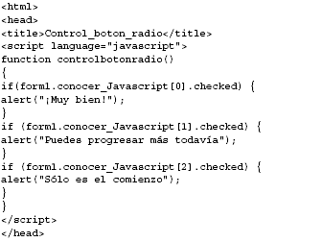
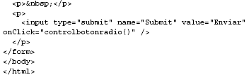
8.3. Los elementos de formulario.
4. Control de los botones de opción
La función controlbotonradio() comprueba los botones de opcion, llamados conocer_Javascript seguido del numero de indice entre corchetes. En función de la propiedad checked, un mensaje se muestra en un cuadro de dialogo.

Slide 21
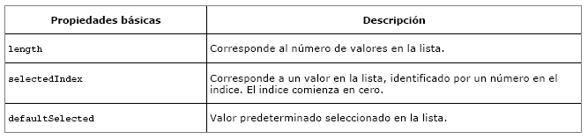
8.3. Los elementos de formulario.
5. Controlar los valores de selección de una lista
Los elementos de la lista están identificados con un numero de índice, el elemento seleccionado esta identificado por la propiedad selectedIndex.

Slide 22
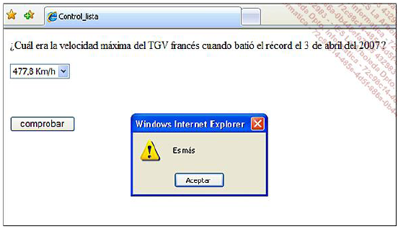
8.3. Los elementos de formulario.
5. Controlar los valores de selección de una lista
Ejemplo 5. Abrir un cuadro de dialogo que muestre un mensaje diferente en función de una selección en una lista desplegable.

Slide 23
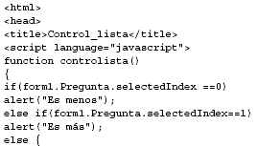
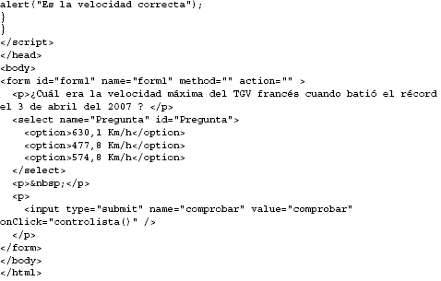
8.3. Los elementos de formulario.
5. Controlar los valores de selección de una lista
El script se ejecuta al hacer clic en el botón comprobar. La función controlista comprueba el índice de la selección en una lista. En función de la selección muestra un cuadro de dialogo.

Slide 24
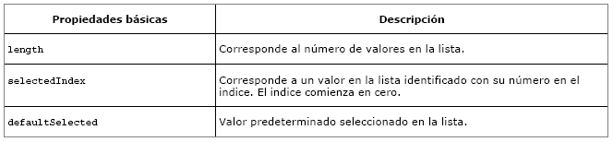
8.3. Los elementos de formulario.
6. Controlar los valores de una lista de selección múltiple
Permite seleccionar varios valores de una lista utilizando la tecla [Alt] para la selección contigua y [Ctrl] para la selección que no lo son.
El script contendrá un bucle sobre los elementos de la lista que comprobara para cada uno si el valor ha sido seleccionado.

Slide 25
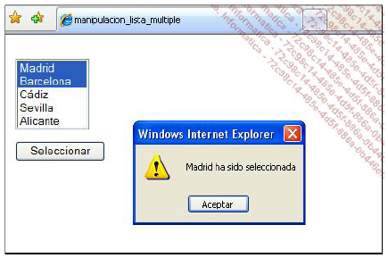
8.3. Los elementos de formulario.
6. Controlar los valores de una lista de selección múltiple
Ejemplo 6. Mostrar en cuadros de dialogo sucesivos los valores seleccionados en una lista de selección múltiple

Slide 26
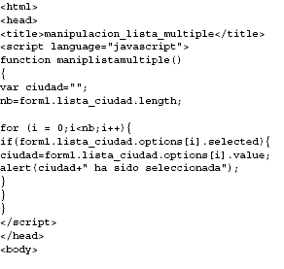
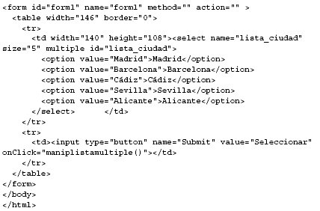
8.3. Los elementos de formulario.
6. Controlar los valores de una lista de selección múltiple
El script se ejecuta al pulsar el botón seleccionar. La función maniplistamultiple inicializa la variable ciudad. Cuenta el numero de elementos presentes en la lista y transfiere en una variable llamada i el numero de índice del valor seleccionado. Si no se selecciona ninguna ciudad, no se mostrara nada.

Slide 27
8.3. Los elementos de formulario.
7. El envío de un archivo por formulario
Se realiza a través de un objeto del formulario que permite enviar un archivo al servidor. Se puede utilizar un botón.

Slide 28
8.4. Validar y enviar un formulario por correo electrónico.
Los formularios son esenciales para la interactividad con los internautas, permiten recoger información en una base de datos, en caso de que no se trabaje con base de datos, se puede transmitir información por correo electrónico.
El ejemplo que se expone es el de un formulario que se utiliza para la reserva de artículos, la información se manda por correo electrónico a un destinatario predefinido. Se verificara la presencia de datos en los campos y se controlara su contenido.

Slide 29
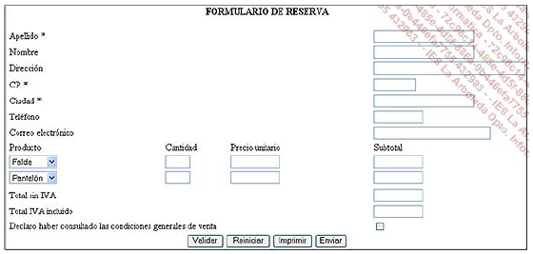
8.4. Validar y enviar un formulario por correo electrónico.

Slide 30
8.4. Validar y enviar un formulario por correo electrónico.
Funcionalidad de los botones:
Enviar -> manda la información por correo electrónico.
Reiniciar -> borra el contenido de todos los controles del formulario.
Imprimir –> imprime el formulario.

Slide 31
8.4. Validar y enviar un formulario por correo electrónico.
Funcionalidad de los botones:
Validar -> permite que se ejecuten diferentes procesos de control. Estos procesos serian:
  Concierne el campo Nombre, se convertirá los datos de minúscula a mayúscula a través del método toUpperCase()
  Comprueba el contenido del campo código postal, la comprobación consistirá en:
    Se prohíbe que el campo este vacío.
    Solo se permitirá valores numéricos (utilizando IsNaN), en caso de no ser así, se muestra una advertencia a través de un cuadro de dialogo.
  Se valida el campo correo electrónico con la presencia del carácter @ para ello se utiliza el método search(`@`) que envía a una variable la posición de la @ en la cadena de caracteres. Si la posición es negativa, significa que no hay.
  Muestra el precio de un articulo en función de la selección en la lista desplegable.
  Permite calcular los subtotales.
  Calcula el subtotal sin iva, se utiliza parseInt() para convertir a numérico.
  Calcula los importes con iva 1.16. Se utiliza Math.round para redondear.
  Se comprueba que la casilla Reserva ha sido seleccionada, en caso contrario se muestra un cuadro de dialogo indicando que esta casilla es obligatoria.

Slide 32
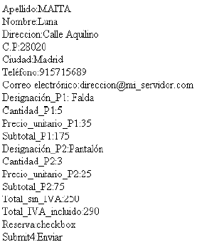
8.4. Validar y enviar un formulario por correo electrónico.
Un ejemplo de lo que se mandaría por correo electrónico seria:
Nota: es necesario abrir un cliente de correo electrónico.

Slide 33
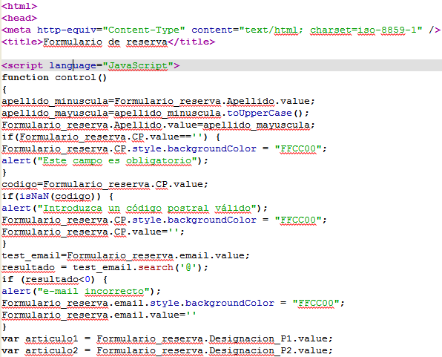
8.4. Validar y enviar un formulario por correo electrónico.

Slide 34
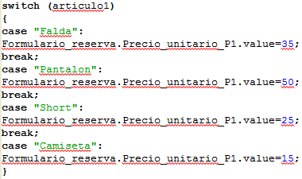
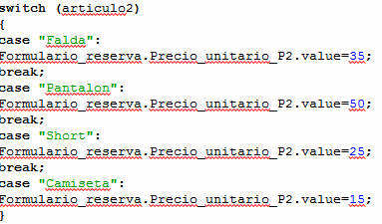
8.4. Validar y enviar un formulario por correo electrónico.

Slide 35
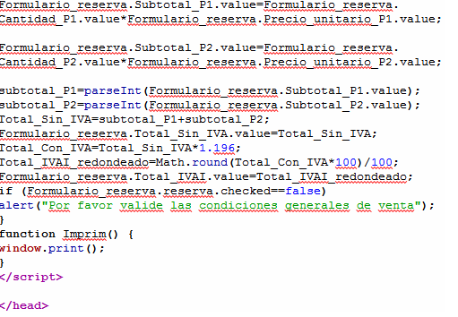
8.4. Validar y enviar un formulario por correo electrónico.

Slide 36
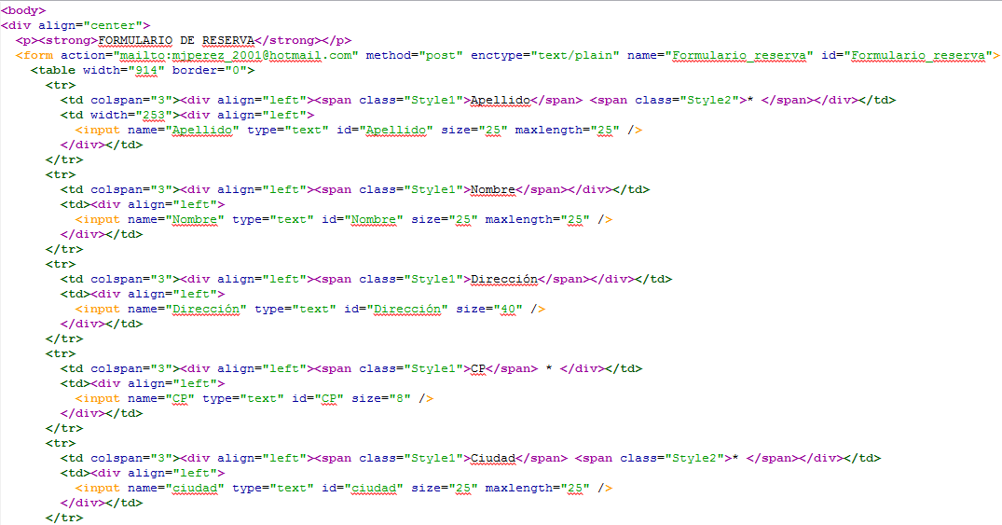
8.4. Validar y enviar un formulario por correo electrónico.

Slide 37
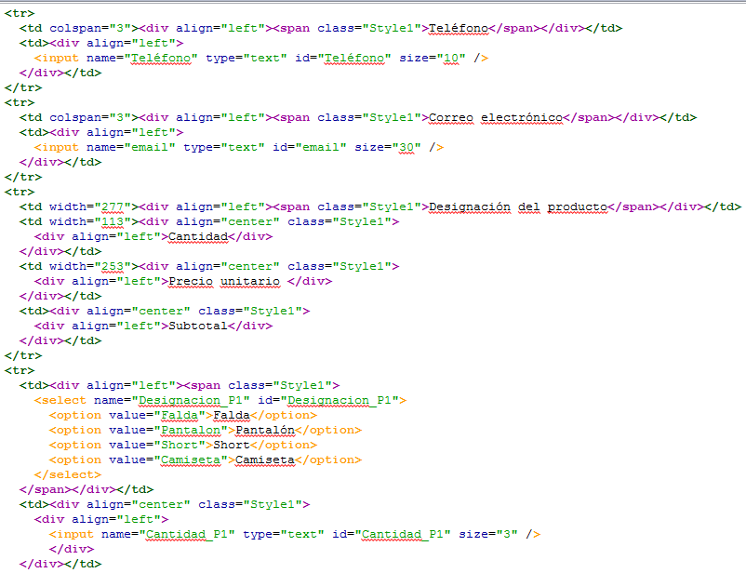
8.4. Validar y enviar un formulario por correo electrónico.

Slide 38
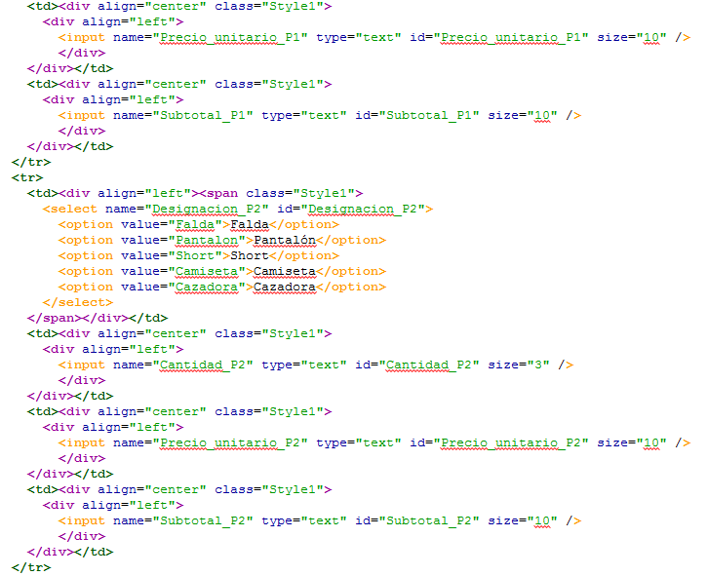
8.4. Validar y enviar un formulario por correo electrónico.

Slide 39
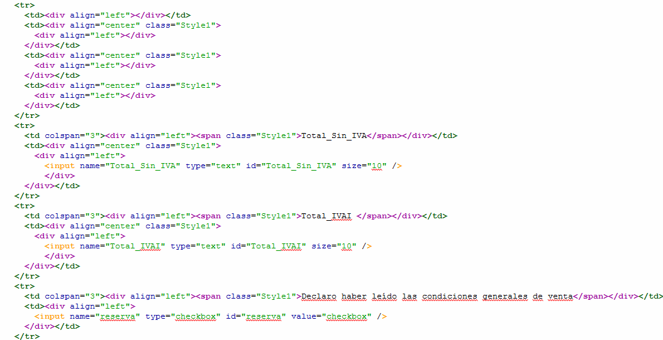
8.4. Validar y enviar un formulario por correo electrónico.

Slide 40
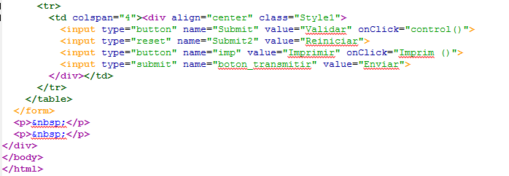
8.4. Validar y enviar un formulario por correo electrónico.

